Slide 1
应用伦理学实践
拜金主义与欧美电影及中国的文化现象
李志明 09300720122
尹秋霞 10300700085
杨辛毅 11300240075
王晗 10300220031

Slide 2
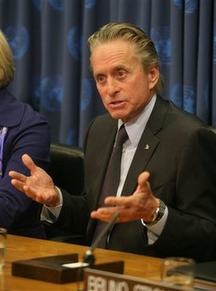
GREED is GOOD?!

Slide 3
一、概述
以反映拜金主义现象电影为材，就“拜金主义”概念、产生原因、表现进行讨论，并结合中国现在的文化现象探讨可行的对策与意见。

Slide 4
二、“拜金主义”及其产生
1.概念
①崇拜金钱，以金钱为中心的思想。没有体现出人的存在作用
②是对金钱的一种“拜物教”，其实质就是人与物的关系在本末倒置条件上产生的异化，即人们在商品经济活动中创造的关系反过来在人们面前表现为一种能够支配人的命运并使人为之顶礼膜拜的力量。

Slide 5
二、“拜金主义”及其产生
1.概念
电影列举：
The Insider(局内人)
Jerry Maguire(甜心先生)
Boiler Room(开水房)
Antitrust(反托拉斯行动)
……

Slide 6
二、“拜金主义”及其产生
2.产生的原因 （1）西方社会的拜金主义
欧美的市场经济发展成熟，因而商品货币关系的客观存在和货币运作本身，是构成拜金主义产生的重要原因。

Slide 7
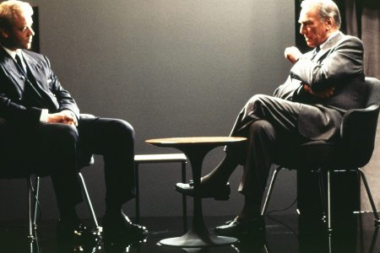
二、“拜金主义”及其产生
典型分析：
电影 The Insider(惊爆内幕)

Slide 8
二、“拜金主义”及其产生
2.产生的原因 （2）东方社会的拜金主义
东方社会与封建主义的时间节点更近，旧社会的思想的残留。
中华民族是在饥寒交迫中崛起，格外珍惜金钱。

Slide 9
二、“拜金主义”及其产生
2.产生的原因 （3）共同的原因
私有制的存在是拜金主义出现的一个必要条件。
市场规则不健全是导致对金钱的追求发展为拜金主义的重要原因。

Slide 10
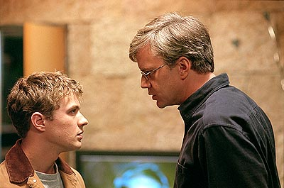
二、“拜金主义”及其产生
市场规则不健全在电影中的表现：
Antitrust(反托拉斯行动)
由于警方破案不得力，垄断者窃取他人成果、杀害创作者的现象一再发生

Slide 11
二、“拜金主义”及其产生
Pirates of Silicon Valley(硅谷传奇)
比尔盖茨和乔布斯的发家史就是小偷与强盗的成功历程，他们是该行业的先锋，缺少必要的市场规则，窃取技术成果的现象普遍。

Slide 12
二、“拜金主义”及其产生
3.我国文化领域拜金现象的表现与分析
美国《世界日报》：在全世界23个国家中，中国、日本和韩国三国的民众最相信“金钱万能”，并列成为世界第一“拜金主义”国家。
环球网： 80%的受访网民承认中国是第一“拜金主义”国家。

Slide 13
二、“拜金主义”及其产生
3.我国文化领域拜金现象的表现与分析
从某个角度反映我国拜金主义的流行与严重影响，引起我们的注意。

Slide 14
二、“拜金主义”及其产生
从《蜗居》看拜金主义下的众生相

Slide 15
二、“拜金主义”及其产生
海藻——依赖起奢侈生活的腐蚀和激情四射的诱惑，抛弃旧爱背弃承诺

Slide 16
二、“拜金主义”及其产生
海萍——整个社会的生存现状和残酷的竞争压力产生的拜金者

Slide 17
二、“拜金主义”及其产生
苏淳——周围人的拜金思想也在很大程度上会影响到自己的价值观取向。

Slide 18
二、“拜金主义”及其产生
宋思明————依靠权力与金钱满足拜金欲的堕落官员的代表

Slide 19
二、“拜金主义”及其产生
“非诚勿扰”上演的活生生的拜金文化闹剧

Slide 20
三、对策和意见
加强社会主义法制建设，打击各种经济犯罪活动。
健全社会保障体系和深化分配制度改革，防止社会两极分化。
加强金钱观教育，树立正确的金钱观。
强化信用意识，打造信用社会。
加强舆论引导，弘扬社会正气。

Slide 21
四、总结
以上我们讨论了拜金主义以及产生、表现和对策。希望通过我们的工作，大家对拜金主义以及其影响能有进一步的认识，并且能在实践中成为积极面的引导者。同时希望有关部门能够考虑我们的意见，更多的关注此类现象、此类问题。

Slide 22
谢谢！

